Slide 1
Propuesta de arquitectura de la plataforma para la gestión, análisis y procesamiento de datos BrainsSys.
Trabajo de diploma para optar por el título de Ingeniero en Ciencias Informáticas
Autor: Jesús Enrique Fuentes González
Tutor : Dr.C. Arturo Orellana García
Notes:
Buenos días, mi nombre es Ernesto Julio Pérez Valdés y mis tutores son el Máster en ciencias Reynaldo Alvarez Luna y Dennis Quaderer Solano y hoy voy a presentarles una parte de mi trabajo de diploma “Aplicación móvil para la publicación de encuestas”.

Slide 2


Introducción
2
La neurociencia es el campo de la ciencia que estudia el sistema nervioso y todos sus aspectos
La neuroinformática es la rama de la neurociencia que involucra en la investigación a ingenieros informáticos.
Notes:
En el contexto actual, las TICs representan un renglón importante de la sociedad, pues estas son consideradas como unas herramientas que permiten:
El fácil acceso a la información
La automatización de tareas y procesos
Una comunicación eficiente, rápida y clara entre diversos miembros de la sociedad.
En este sentido, las TICs revolucionan la forma en la que se obtiene, procesa y usa todo tipo de información, favoreciendo sectores vitales como la toma de decisiones.
Internet es la tecnología decisiva de la Era de la Información. Esta red global de redes informáticas, en la actualidad, está basada en gran medida en plataformas de comunicación inalámbrica, proporciona una capacidad ubicua de comunicación interactiva multimodal en el tiempo elegido, que trasciende el espacio.
Los dispositivos móviles se aprovechan en gran medida de las tecnologías de conexiones inalámbricas como son la Wi-Fi y los datos móviles para navegar en la red. Puede decirse que son parte responsable del aumento de internautas gracias a la libertad de movimiento que estos permiten y la facilidad de llevarlos a todas partes.
El empleo diario de este tipo de dispositivos trae como consecuencia el desarrollo vertiginoso de aplicaciones móviles para satisfacer todo tipo de servicios y necesidades. Gracias al:
El creciente uso de estos
Los resultados innovadores de disímiles empresas tecnológicas
La convergencia de medios, tecnologías de la información e internet
Las aplicaciones móviles han aparecido con el objetivo de proporcionar a la mayor cantidad de usuarios condiciones, comodidades y facilidades la mayor parte del tiempo. Muchas estrategias empleadas en la inteligencia de negocio se incorporan a este proceso de transición en el que la tecnología móvil es protagonista, entre ellas la recolección de datos.

Slide 3



Introducción
3
Plataformas: LORIS y CBRAIN
01
Gestión parcial de los datos, incompatibilidad con sistemas heredados
02
Resultados de investigación opacos, de poca confianza
03
Notes:
"Información es poder" frase que se atribuye a Hobbes en El Leviatán. Aunque Francis Bacon habría escrito antes: "la información es conocimiento". El segundo un concepto más fino y humanista.
Como asegura el proverbial dicho “La información es poder”, la recaudación de datos permite obtener un conocimiento previo en la investigación de cualquier campo. Uno de los procesos que más se apoya en la recolección de datos es la toma de decisiones, la cual se trata sobre el análisis y verificación de los datos recopilados para desarrollar estrategias y tácticas que ayuden a las empresas a alcanzar sus objetivos comerciales.
Uno de los métodos más famosos para la recolección de datos son las encuestas, un instrumento de captura de datos ampliamente utilizado para conocer la percepción de las personas sobre fenómenos sociales, aceptación de productos, entre otros muchos propósitos.
Particularmente los datos generados por las encuestas son procesados para arribar a conclusiones basadas en el conocimiento de los participantes. En la época actual, los dispositivos móviles y por consiguiente las aplicaciones también, son un modelo de TIC que es adoptado para la colección de información arrojando resultados satisfactorios.

Slide 4
Situación problemática
4
Las plataformas de investigación de neurociencias carecen de un conjunto de funcionalidades y características asociadas a su arquitectura de software que son necesarias para el correcto funcionamiento, mantenimiento e integración de las mismas en los centros de investigación
Notes:
En la actualidad,
Múltiples clientes solicitan a la UCI servicios de desarrollo de encuestas, que son desarrolladas a la medida.
Lo que implica demoras en los servicios y limita la capacidad de respuesta a varias de las peticiones realizadas.
Siendo crítico el factor tiempo de desarrollo de este tipo de servicios debido a la urgencia con que se solicitan.

Slide 5
Situación problemática
5
Objeto de estudio
Campo de acción
El proceso de diseño de la arquitectura de software.
La arquitectura de software en las neurociencias.
Notes:
En la actualidad,
Múltiples clientes solicitan a la UCI servicios de desarrollo de encuestas, que son desarrolladas a la medida.
Lo que implica demoras en los servicios y limita la capacidad de respuesta a varias de las peticiones realizadas.
Siendo crítico el factor tiempo de desarrollo de este tipo de servicios debido a la urgencia con que se solicitan.

Slide 6
Objetivo general
6
Diseñar la arquitectura de software de un sistema de gestión y procesamiento de datos de neurociencias que propicien su mantenibilidad, escalabilidad e integración
Notes:
En la actualidad,
Múltiples clientes solicitan a la UCI servicios de desarrollo de encuestas, que son desarrolladas a la medida.
Lo que implica demoras en los servicios y limita la capacidad de respuesta a varias de las peticiones realizadas.
Siendo crítico el factor tiempo de desarrollo de este tipo de servicios debido a la urgencia con que se solicitan.

Slide 7

Tareas Investigativas
7
Elaboración de un marco teórico-metodológico referente a las arquitecturas de software presentes en plataformas usadas en el ámbito de la neurociencia y los elementos fundamentales del objeto de estudio.
Diagnóstico de las arquitecturas de software de productos establecidos en el campo de gestión y el procesamiento de neurodatos para identificar buenas prácticas, errores y elementos a reutilizar.
Notes:
Para llevar a cabo lo mencionado anteriormente se definen las siguientes tareas de investigación:
Elaboración del marco teórico-metodológico.
Caracterización del dominio.
Selección de las tecnologías y herramientas de desarrollo.
Identificación y descripción de los requisitos.
Diseño e implementación de la solución.
Ejecución de pruebas funcionales.
Ejecución de pruebas de integración.

Slide 8
Tareas Investigativas
8
Diseño de la arquitectura de software para la gestión y procesamiento de neurodatos.
Validación de la propuesta de solución a partir de los métodos definidos en la investigación.
Notes:
Para llevar a cabo lo mencionado anteriormente se definen las siguientes tareas de investigación:
Elaboración del marco teórico-metodológico.
Caracterización del dominio.
Selección de las tecnologías y herramientas de desarrollo.
Identificación y descripción de los requisitos.
Diseño e implementación de la solución.
Ejecución de pruebas funcionales.
Ejecución de pruebas de integración.

Slide 9
Antecedentes
9
1989
2004 - 2020
Marco de Información de Neurociencia
Proyecto "Cerebro Humano" (HPB)
2003
Grupo de Información Cerebral (BIG)
Notes:
Para llevar a cabo lo mencionado anteriormente se definen las siguientes tareas de investigación:
Elaboración del marco teórico-metodológico.
Caracterización del dominio.
Selección de las tecnologías y herramientas de desarrollo.
Identificación y descripción de los requisitos.
Diseño e implementación de la solución.
Ejecución de pruebas funcionales.
Ejecución de pruebas de integración.

Slide 10


Sistemas homólogos
10
NODCE
CBRAIN
Notes:
Y como objetivos específicos:
Analizar los fundamentos teóricos para el desarrollo de aplicaciones móviles portables orientadas a servicios.
Desarrollar la aplicación móvil.
Validar a través de pruebas funcionales y de integración la solución desarrollada

Slide 11
Sistemas homólogos
11
Atributos/Plataformas | LORIS | CBRAIN | NODCE
Arquitectura | Monolítica basada en capas | Microlito basado en componentes | Microservicios, basado en componentes vía servicios
Almacenamiento de datos | Sql, datos estructurados combinado con sistemas de archivos | Puede tener disímiles fuentes de datos. | Datos estructurados y no estructurados combinando varias bases de datos con sistemas de archivos
Distribución de recursos | Centralizado | Distribuido | Híbrido
Administración de procesos | Delega en CBRAIN si está disponible | Sistema hecho a medida | Gestionan los recursos en tiempo real, dependiendo de la demanda
Notes:
Y como objetivos específicos:
Analizar los fundamentos teóricos para el desarrollo de aplicaciones móviles portables orientadas a servicios.
Desarrollar la aplicación móvil.
Validar a través de pruebas funcionales y de integración la solución desarrollada

Slide 12
Sistemas homólogos
12
Atributos/Plataformas | LORIS | CBRAIN | NODCE
Código Abierto | Si | Si | No
Mantenibilidad | Media | Media | Alta
Extensibilidad | Baja | Media | Alta
Escalabilidad | Media | Alta | Alta
Reusabilidad | Baja | Media | Media
Notes:
Y como objetivos específicos:
Analizar los fundamentos teóricos para el desarrollo de aplicaciones móviles portables orientadas a servicios.
Desarrollar la aplicación móvil.
Validar a través de pruebas funcionales y de integración la solución desarrollada

Slide 13




Lenguajes
13
Python
V3.10
YAML
V3.8
UML
V2.0
TOML
V1.6
Notes:
Y como objetivos específicos:
Analizar los fundamentos teóricos para el desarrollo de aplicaciones móviles portables orientadas a servicios.
Desarrollar la aplicación móvil.
Validar a través de pruebas funcionales y de integración la solución desarrollada

Slide 14



Lenguajes
14
Visual Studio
1.68
20.10
2.36
Notes:
Y como objetivos específicos:
Analizar los fundamentos teóricos para el desarrollo de aplicaciones móviles portables orientadas a servicios.
Desarrollar la aplicación móvil.
Validar a través de pruebas funcionales y de integración la solución desarrollada

Slide 15






Tecnologías
15
Traefik
Notes:
Y como objetivos específicos:
Analizar los fundamentos teóricos para el desarrollo de aplicaciones móviles portables orientadas a servicios.
Desarrollar la aplicación móvil.
Validar a través de pruebas funcionales y de integración la solución desarrollada

Slide 16

Metodología
16
Adoptar una estrategia de desarrollo incremental
Solapar las diferentes fases del desarrollo
SCRUM
Basar la calidad del resultado en el conocimiento táctico
Notes:
Y como objetivos específicos:
Analizar los fundamentos teóricos para el desarrollo de aplicaciones móviles portables orientadas a servicios.
Desarrollar la aplicación móvil.
Validar a través de pruebas funcionales y de integración la solución desarrollada

Slide 17
Historia de usuario
17
Baja | Revisar dato y metadatos del repositorio
Como ingeniero de datos quiero revisar los datos subidos al repositorio para asegurar que los metadatos generados asociados al mismo sean consistentes
El sistema notifica a los ingenieros cuando un neurodato se insertó y sus metadatos fueron extraídos. Si hay varios ingenieros de datos su revisión queda sometida a una condición de carrera.
Dado un neurodato en “espera” cuando un ingeniero de datos accede al sistema este debe mostrale la notificación asociada entonces será capaz de revisar el dato y sus metadatos asociados para editarlos, aprobarlo o denegarlo.
Notes:
Y como objetivos específicos:
Analizar los fundamentos teóricos para el desarrollo de aplicaciones móviles portables orientadas a servicios.
Desarrollar la aplicación móvil.
Validar a través de pruebas funcionales y de integración la solución desarrollada

Slide 18
Modelo de diseño C4
18
C4
Componentes
C3
Código
C2
Contexto
C1
Contenedores
Notes:
Y como objetivos específicos:
Analizar los fundamentos teóricos para el desarrollo de aplicaciones móviles portables orientadas a servicios.
Desarrollar la aplicación móvil.
Validar a través de pruebas funcionales y de integración la solución desarrollada

Slide 19
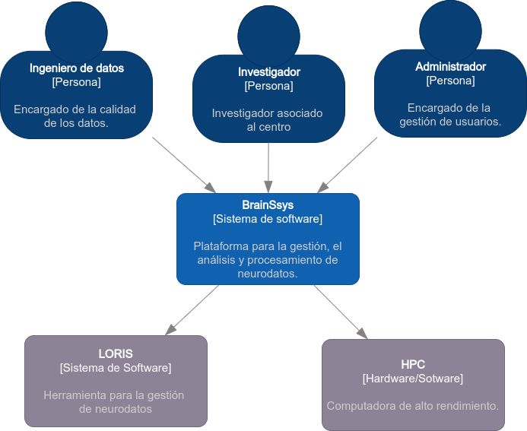
Diagrama de contexto del sistema
19
Administrador
[Personal] Encargado de la gestión de usuarios,
Notes:
Y como objetivos específicos:
Analizar los fundamentos teóricos para el desarrollo de aplicaciones móviles portables orientadas a servicios.
Desarrollar la aplicación móvil.
Validar a través de pruebas funcionales y de integración la solución desarrollada

Slide 20
Diagrama de contexto del sistema
20
BrainSSys [Plataforma]
Plataforma para la gestión, análisis y procesamiento de neurodatos
Notes:
Y como objetivos específicos:
Analizar los fundamentos teóricos para el desarrollo de aplicaciones móviles portables orientadas a servicios.
Desarrollar la aplicación móvil.
Validar a través de pruebas funcionales y de integración la solución desarrollada

Slide 21
Diagrama de contexto del sistema
21
LORIS [Sistema de Software] Software para la gestión de neurodatos
Notes:
Y como objetivos específicos:
Analizar los fundamentos teóricos para el desarrollo de aplicaciones móviles portables orientadas a servicios.
Desarrollar la aplicación móvil.
Validar a través de pruebas funcionales y de integración la solución desarrollada

Slide 22
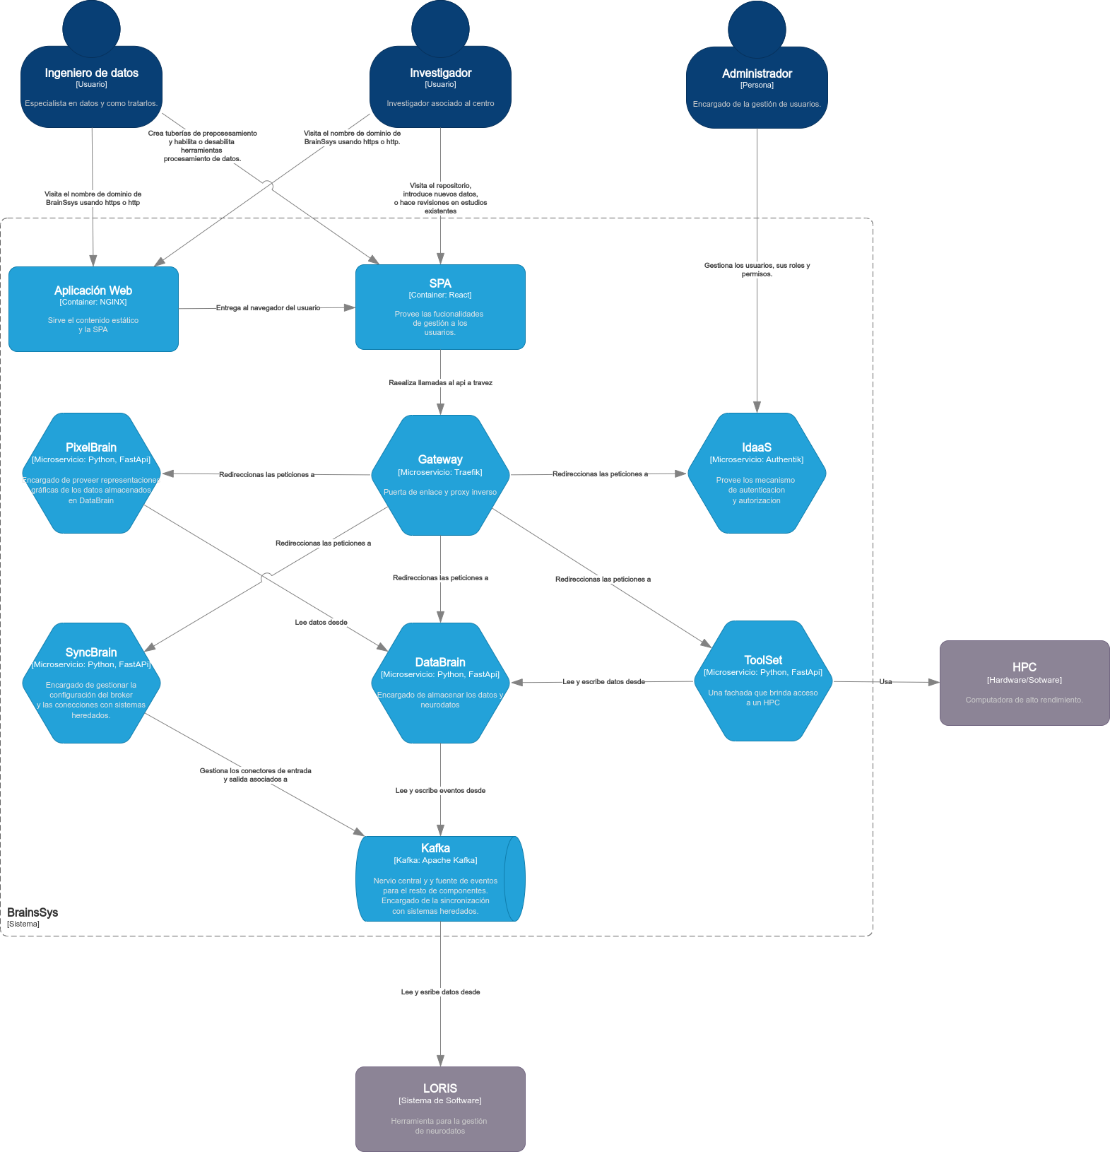
Diagrama de contenedores
22
Notes:
Y como objetivos específicos:
Analizar los fundamentos teóricos para el desarrollo de aplicaciones móviles portables orientadas a servicios.
Desarrollar la aplicación móvil.
Validar a través de pruebas funcionales y de integración la solución desarrollada

Slide 23
Diagrama de contenedores
23
Notes:
Y como objetivos específicos:
Analizar los fundamentos teóricos para el desarrollo de aplicaciones móviles portables orientadas a servicios.
Desarrollar la aplicación móvil.
Validar a través de pruebas funcionales y de integración la solución desarrollada

Slide 24
Diagrama de contenedores
24
Notes:
Y como objetivos específicos:
Analizar los fundamentos teóricos para el desarrollo de aplicaciones móviles portables orientadas a servicios.
Desarrollar la aplicación móvil.
Validar a través de pruebas funcionales y de integración la solución desarrollada

Slide 25
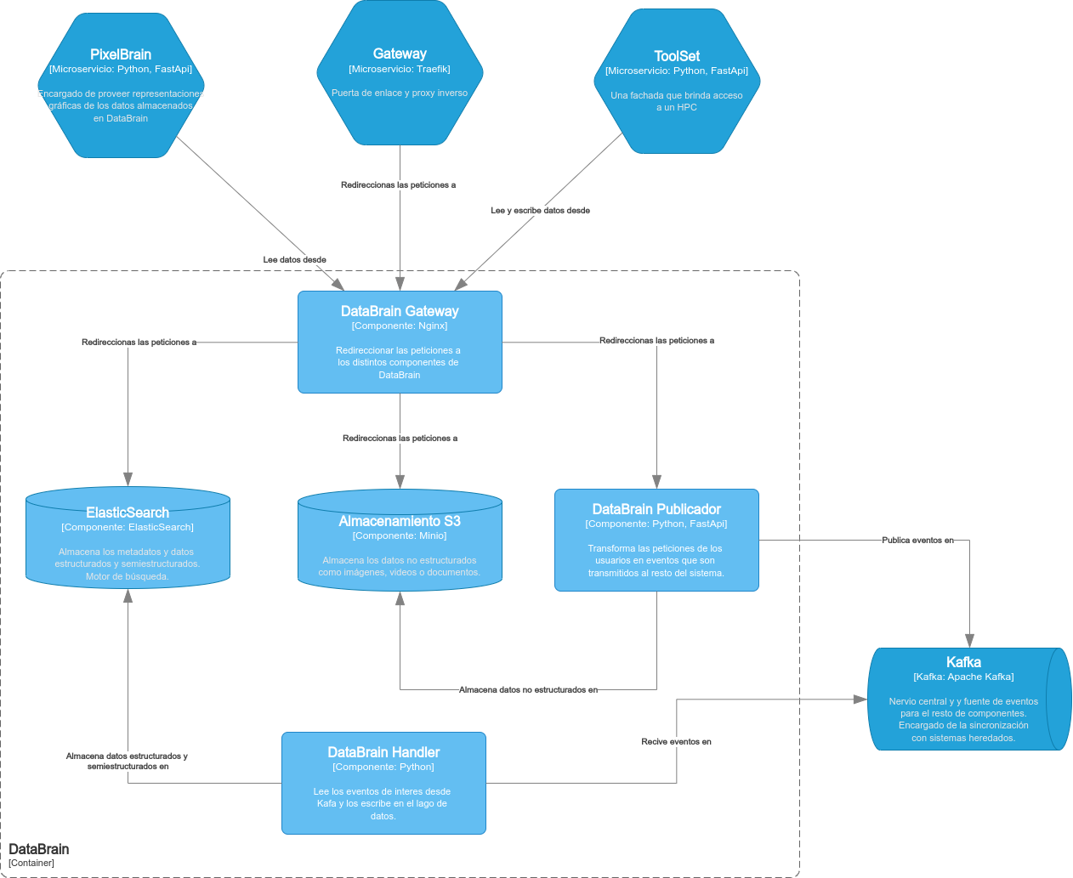
Diagrama de componentes
25
Notes:
Y como objetivos específicos:
Analizar los fundamentos teóricos para el desarrollo de aplicaciones móviles portables orientadas a servicios.
Desarrollar la aplicación móvil.
Validar a través de pruebas funcionales y de integración la solución desarrollada

Slide 26
Diagrama de componentes
26
Notes:
Y como objetivos específicos:
Analizar los fundamentos teóricos para el desarrollo de aplicaciones móviles portables orientadas a servicios.
Desarrollar la aplicación móvil.
Validar a través de pruebas funcionales y de integración la solución desarrollada

Slide 27
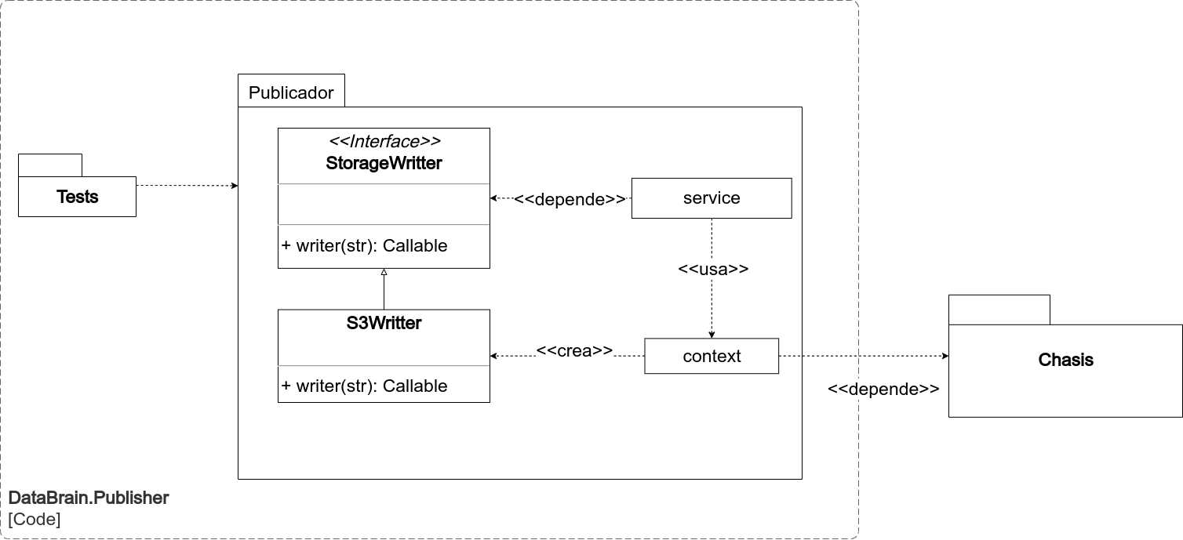
Diagrama de código
27
Notes:
Y como objetivos específicos:
Analizar los fundamentos teóricos para el desarrollo de aplicaciones móviles portables orientadas a servicios.
Desarrollar la aplicación móvil.
Validar a través de pruebas funcionales y de integración la solución desarrollada

Slide 28
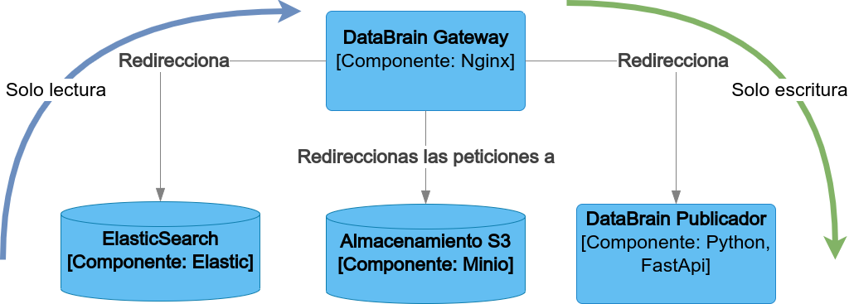
Patrones de diseño: CQRS
28
Notes:
Y como objetivos específicos:
Analizar los fundamentos teóricos para el desarrollo de aplicaciones móviles portables orientadas a servicios.
Desarrollar la aplicación móvil.
Validar a través de pruebas funcionales y de integración la solución desarrollada

Slide 29
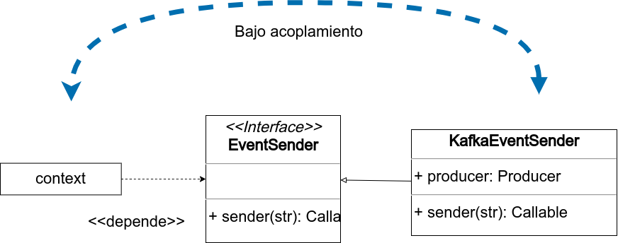
Patrones de diseñó: GRASP
29
Notes:
Y como objetivos específicos:
Analizar los fundamentos teóricos para el desarrollo de aplicaciones móviles portables orientadas a servicios.
Desarrollar la aplicación móvil.
Validar a través de pruebas funcionales y de integración la solución desarrollada

Slide 30
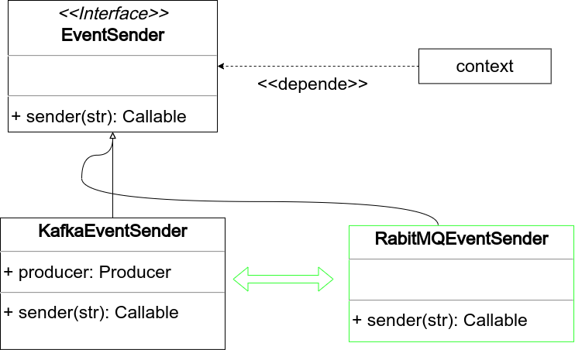
Patrones de diseñó: SOLID
30
Notes:
Y como objetivos específicos:
Analizar los fundamentos teóricos para el desarrollo de aplicaciones móviles portables orientadas a servicios.
Desarrollar la aplicación móvil.
Validar a través de pruebas funcionales y de integración la solución desarrollada

Slide 31
Persistencia
31
Persistencia políglota: es un término de almacenamiento empresarial que se utiliza para describir la elección de diferentes almacenes de datos que admiten diferentes tipos de datos según sean necesarios.
Notes:
Y como objetivos específicos:
Analizar los fundamentos teóricos para el desarrollo de aplicaciones móviles portables orientadas a servicios.
Desarrollar la aplicación móvil.
Validar a través de pruebas funcionales y de integración la solución desarrollada

Slide 32


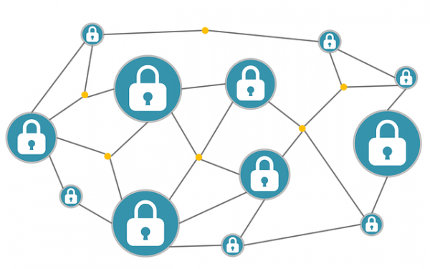

Seguridad
32
IDaaS
SSL
HTTPS
TLS
Notes:
Y como objetivos específicos:
Analizar los fundamentos teóricos para el desarrollo de aplicaciones móviles portables orientadas a servicios.
Desarrollar la aplicación móvil.
Validar a través de pruebas funcionales y de integración la solución desarrollada

Slide 33
Pruebas unitarias
33
1
Las pruebas unitarias son realizadas a pequeñas porciones de código, por separados, para verificar su correcta funcionalidad.
Se pueden ir efectuando desde el comienzo de la implementación.
2
Se debe determinar que porciento del código está cubierto por las pruebas unitarias y cuál no, esto permite determinar que código es robusto y esta probado.
3
Notes:
Y como objetivos específicos:
Analizar los fundamentos teóricos para el desarrollo de aplicaciones móviles portables orientadas a servicios.
Desarrollar la aplicación móvil.
Validar a través de pruebas funcionales y de integración la solución desarrollada

Slide 34
Pruebas unitarias
34
Reporte de cobertura
Módulo | Declaraciones | Perdido | Excluido | Cubierto
brainssys/chasis/__init__.py | 2 | 0 | 0 | 100%
brainssys/chasis/extras/web/server.py | 64 | 64 | 0 | 0%
... | ... | ... | ... | ...
brainssys/chasis/extras/web/web.py | 72 | 72 | 0 | 0%
brainssys/chasis/logging.py | 16 | 11 | 0 | 31%
Total | 342 | 190 | 26 | 44%
Notes:
Y como objetivos específicos:
Analizar los fundamentos teóricos para el desarrollo de aplicaciones móviles portables orientadas a servicios.
Desarrollar la aplicación móvil.
Validar a través de pruebas funcionales y de integración la solución desarrollada

Slide 35
Pruebas de aceptación
35
1
Las pruebas de aceptación son creadas como los criterios de aceptación a las Historias de Usuarios, en cada ciclo de la iteración del desarrollo.
Redactar los criterios de aceptación con la sintaxis de Gherkin nos permite diseñar pruebas que modelen el comportamiento esperado.
2
3
Combinar las técnicas generales y los principios del desarrollo guiado por pruebas, junto con ideas del diseño guiado por el dominio.
Notes:
Y como objetivos específicos:
Analizar los fundamentos teóricos para el desarrollo de aplicaciones móviles portables orientadas a servicios.
Desarrollar la aplicación móvil.
Validar a través de pruebas funcionales y de integración la solución desarrollada

Slide 36
Conclusiones
36
La elaboración de un marco teórico-metodológico permitió identificar los diseños arquitectónicos y como contribuye a las métricas de calidad de los software presentes en plataformas usadas en el ámbito de la neurociencia y los elementos fundamentales del objeto de estudio
1
Con el diagnóstico de las arquitecturas de software de LORIS, CBRAIN y NODCE se obtuvieron las características a tenerse en cuenta en el desarrollo de la propuesta de solución y se identificó la arquitectura de microservicios como el diseño de la misma.
2
Notes:
Y como objetivos específicos:
Analizar los fundamentos teóricos para el desarrollo de aplicaciones móviles portables orientadas a servicios.
Desarrollar la aplicación móvil.
Validar a través de pruebas funcionales y de integración la solución desarrollada

Slide 37
Conclusiones
37
Del diseño de la arquitectura de software se obtuvo un conjunto de diagramas que modelan diferentes capas de abstracción de la propuesta de solución así como los principales patrones de diseño usados.
3
Se validó la arquitectura usando un prototipo funcional sometido a pruebas unitarias y de aceptación usando técnicas de desarrollo dirigido por pruebas y comportamiento y las herramientas brindadas por el entorno de desarrollo.
4
Notes:
Y como objetivos específicos:
Analizar los fundamentos teóricos para el desarrollo de aplicaciones móviles portables orientadas a servicios.
Desarrollar la aplicación móvil.
Validar a través de pruebas funcionales y de integración la solución desarrollada

Slide 38
Propuesta de arquitectura de la plataforma para la gestión, análisis y procesamiento de datos BrainsSys.
Trabajo de diploma para optar por el título de Ingeniero en Ciencias Informáticas
Autor: Jesús Enrique Fuentes González
Tutor : Dr.C. Arturo Orellana García
Notes:
Buenos días, mi nombre es Ernesto Julio Pérez Valdés y mis tutores son el Máster en ciencias Reynaldo Alvarez Luna y Dennis Quaderer Solano y hoy voy a presentarles una parte de mi trabajo de diploma “Aplicación móvil para la publicación de encuestas”.

